Slide 1
Introdução à Banco de dados
Trilha de Banco de Dados Relacional
Juliana Mascarenhas
Tech Education Specialist DIO / Owner @Simplificandoredes e @SimplificandoProgramação
Mestre em modelagem computacional | Cientista de dados
@in/juliana-mascarenhas-ds/

Slide 2


Juliana Mascarenhas
Tech Education Specialist
@SimplificandoRedes
@SimplificandoProgramação
Cientista de dados
Desenvolvedora Java/Python
Me Modelagem Computacional - LNCC
https://github.com/julianazanelatto

Slide 3
Sobre Mim
2009 – 2011
Engenharia da computação - UCP
2017 - 2019
Mestre em modelagem computacional – LNCC
Técnica de Telecomunicações - CEFET/RJ
2011 - 2015
2023
Ingressar no Doutorado LNCC (objetivo)

Slide 4
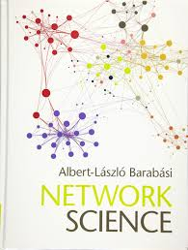








Sobre Mim

Slide 5

Sobre Mim
Redes de computadores
2009
Programação
2012
Gerenciamento de Projetos
2014
Ciencia de dados
2017

Slide 6
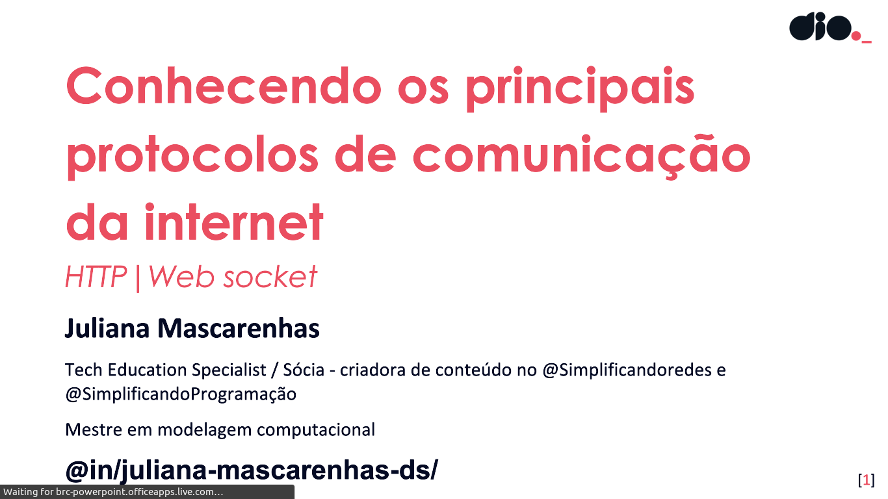
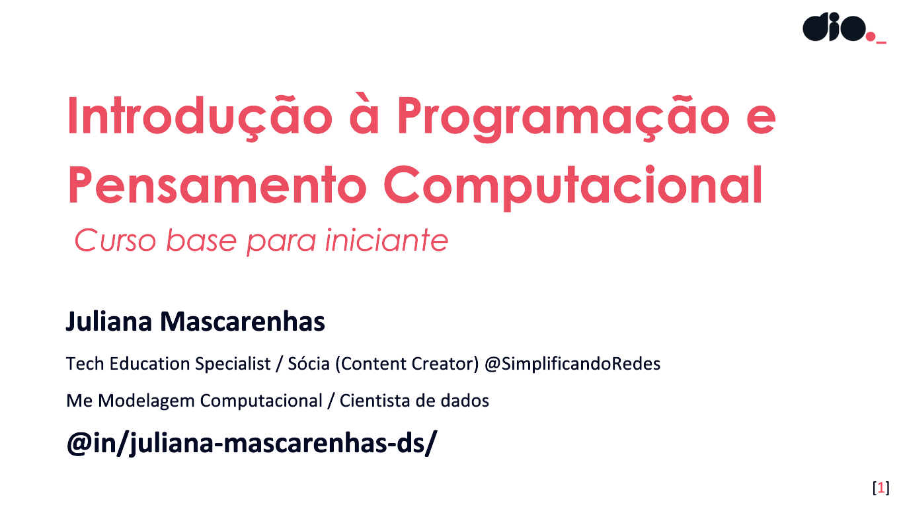

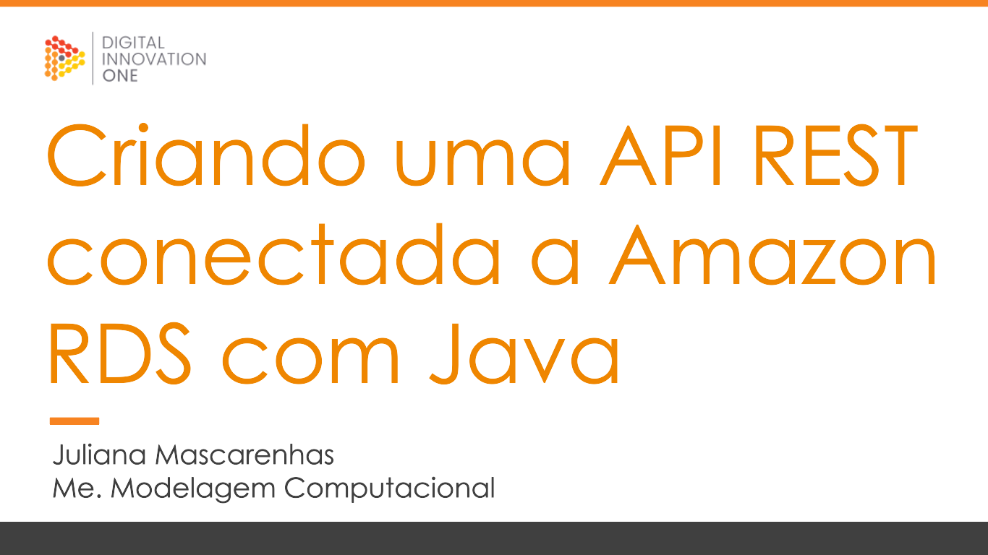

Cursos

Slide 7
Objetivo Geral
Objetivo deste módulo é apresentar o mundo da modelagem de dados voltado para um sistema de banco de dados. Dessa forma, o dev irá dar seu primeiro mergulho no mundo de Banco de dados obtendo uma visão geral sobre o assunto.

Slide 8



Objetivo Geral
Contextualização
Histórico
O que são BDs ?
Era dos dados
Explorando SGBDs
Características principais
StakeHolders
Modelagem e SQL
Modelos, Esquemas, linguagens, ambientes ….
Vantagnes e quando não usar?
Introdução à Modelagem de Dados
Instalando e Configurando seu SGBD
Arquitetura de SGBDs

Slide 9
Pré-requisitos
Profissional de TI
Pensamento crítico e estruturado

Slide 10
Percurso
Etapa 1
Contextualizando – O que são banco de dados?
Etapa 2
Contextualizando - Breve Histórico e conceitos
Etapa 3
Era dos dados e o futuro da modelagem de dados
Etapa 4
Tópicos avançados em BD - e agora?
Etapa 5
Introdução à Modelagem de BDs e SQL

Slide 11
Percurso
Etapa 6
Arquitetura: Modelos, Esquemas e Instâncias
Etapa 7
Arquitetura: Linguagem, Interface e Ambiente
Etapa 8
Arquitetura: Client/server e Classificação de SGBDs
Etapa 9
Instalando e Configurando um SGBD

Slide 12

Etapa 1
Contextualizando – O que são banco de dados?
// Introdução à Banco de dados

Slide 13
Conversa
Cenário de dados
O que são Banco de dados?
SGBDs
Contextualizando
Sistemas de Gerenciamento de BDs

Slide 14




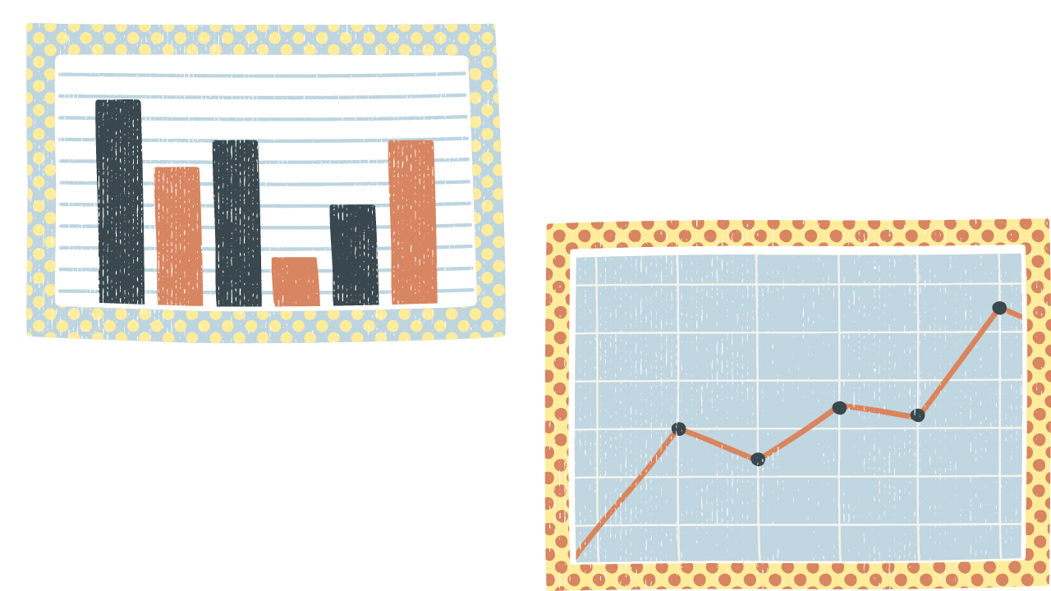




Contextualizando

Slide 15
Contextualizando
DADO
Dados!

Slide 16
Contextualizando
Persistidos & confiáveis
DADO
Dados!

Slide 17


Contextualizando
Acesso à conta
Consulta de título na biblioteca

Slide 18
Contextualizando
Acesso à conta
Numéricos e Textual
Tipos de dados
Consulta de título na biblioteca

Slide 19

Contextualizando

Slide 20
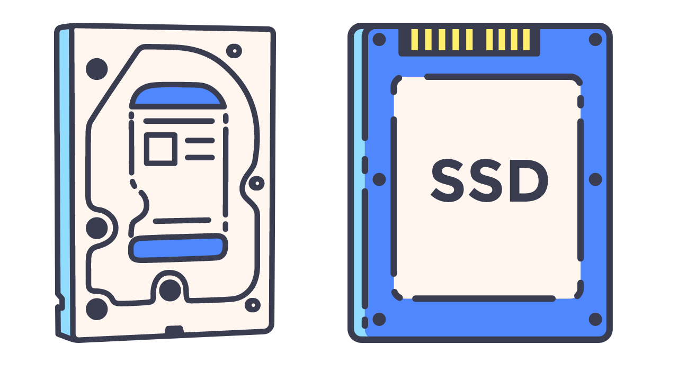
Contextualizando

Slide 21



Contextualizando

Slide 22
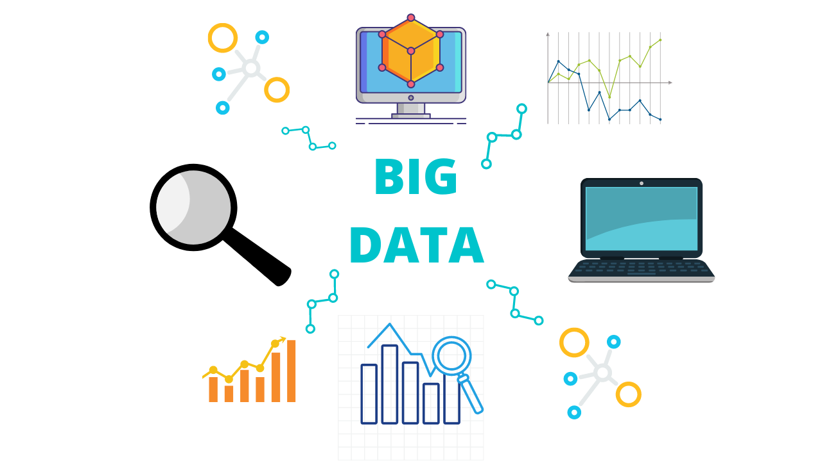
Contextualizando

Slide 23






Contextualizando

Slide 24

O que são banco de dados?

Slide 25

O que são Banco de Dados?
Negócios
E-commerce
Engenharia
Medicina
Social Media

Slide 26
O que são Banco de Dados?
Formalmente:
Dados relacionados
Database
Fatos

Slide 27


O que são Banco de Dados?
CADASTRO
Nome
Telefone
Email
Whats app
Significado

Slide 28
O que são Banco de Dados?
Podemos considerar uma coleção de palavras, que dentre elas há relacionamentos entre dados, constituindo então um banco de dados.
Definição geral

Slide 29
O que são Banco de Dados?
Contexto - representação do mundo real;
Coerência;
Propósito
Uso + restrito

Slide 30







O que são Banco de Dados?

Slide 31

O que são Banco de Dados?
Ações
Mudança de estado

Slide 32
O que são Banco de Dados?
Confiável
Acurado
Ações
Reflexo "imediato"
Mudança de estado

Slide 33
O que são Banco de Dados?
Tamanho?
Centenas
Bilhões

Slide 34

O que são Banco de Dados?
Complexidade
Manutenção do modelo e estado do bd

Slide 35


O que são Banco de Dados?
E o tamanho real disso tudo?
60 milhões de users
42 Terabytes
SGBD distribuído

Slide 36

O que são Banco de Dados?
BDs?
Sistema
Manualmente

Slide 37
O que são Banco de Dados?
DBMS
BDs?
SGBD
Sistema
Manualmente

Slide 38


SGBDs - Sistemas de Gerenciamento de Banco de Dados

Slide 39
SGBDs
Definição
Construção
Manipulação
Compartilhamento
Tipo de dados
Estrutura
Constrains
Software de propósito geral

Slide 40
SGBDs
Definição
Construção
Manipulação
Compartilhamento
Inserção de dados
Software de propósito geral

Slide 41

SGBDs
Relatórios
Definição
Construção
Manipulação
Compartilhamento
Recuperação
Software de propósito geral

Slide 42

SGBDs
Acesso
Definição
Construção
Manipulação
Compartilhamento
Simultaneidade
Software de propósito geral

Slide 43
SGBDs
TRANSACTION
Retorno: dados

Slide 44
SGBDs
Além disso ...
Acesso
Mal funcionamento
Proteção
Ciclo de vida de longo prazo

Slide 45
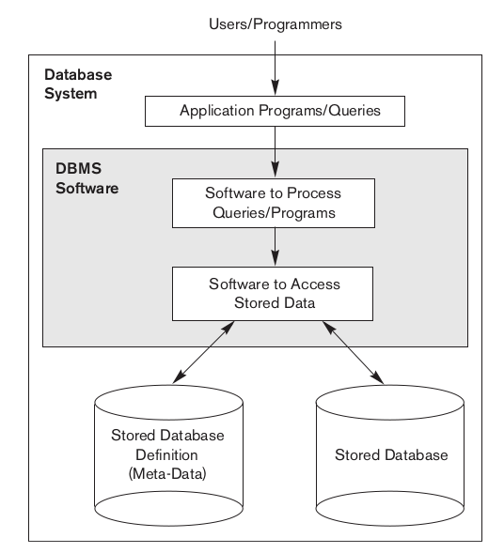
SGBDs - Exemplo
Contexto: Universidade
Nome completo
Matrícula
Endereço
Campus
Curso
Telefone
Email
...

Slide 46
SGBDs - Exemplo
Definição
Estudantes
Cursos
Seção
Pré-requisitos
Report da grade

Slide 47
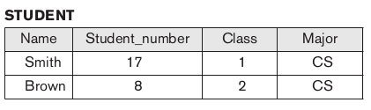
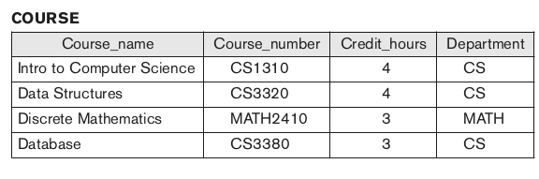
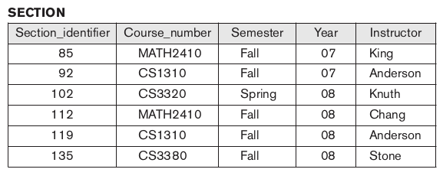
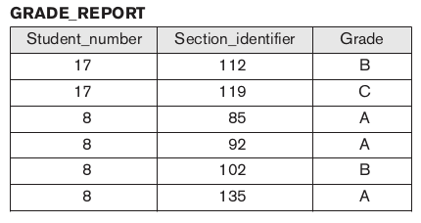
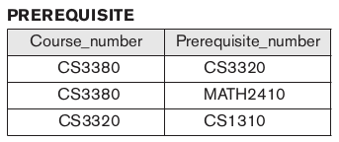
SGBDs - Exemplo
Definição
Estudantes
Cursos
Seção
Pré-requisitos
Report da grade

Slide 48
SGBDs - Exemplo
Definição
Tipos de dado
Estudantes
Cursos
Seção
Pré-requisitos
Report da grade

Slide 49
SGBDs - Exemplo
Metadados
Informações que fornecem uma descrição concisa dos dados contidos no BD

Slide 50

SGBDs - Exemplo
Construção
Arquivos

Slide 51
SGBDs - Exemplo
Manipulação
Updates

Slide 52
SGBDs - Exemplo
Compartilhamento
Por padrão o BD realiza o bloqueio e a liberação das tabelas
Transações

Slide 53
Etapa 2
Contextualizando – breve histórico e conceitos
// Introdução à Banco e dados

Slide 54
Conversa
Breve histórico
Modelo de BD Relacional
Mercado
Como surgiu?
Sistemas de Gerenciamento de BDs mais utilizados
Visão geral de caraterísticas e propriedades

Slide 55

Breve Histórico
1970
1960
Modelo Relacional de BDs

Slide 56

Breve Histórico
1970
1960
Modelo Relacional de BDs

Slide 57
Breve Histórico
1970
1960
Qual foi a motivação?
Modelo Relacional de BDs
Custo com pessoal

Slide 58
Breve Histórico
1970
Modelo baseado em sistemas de arquivos
1960
Modelo Relacional de BDs
Modelo Hierárquico
Modelo em rede
Modelo relacional

Slide 59
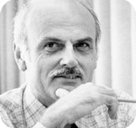
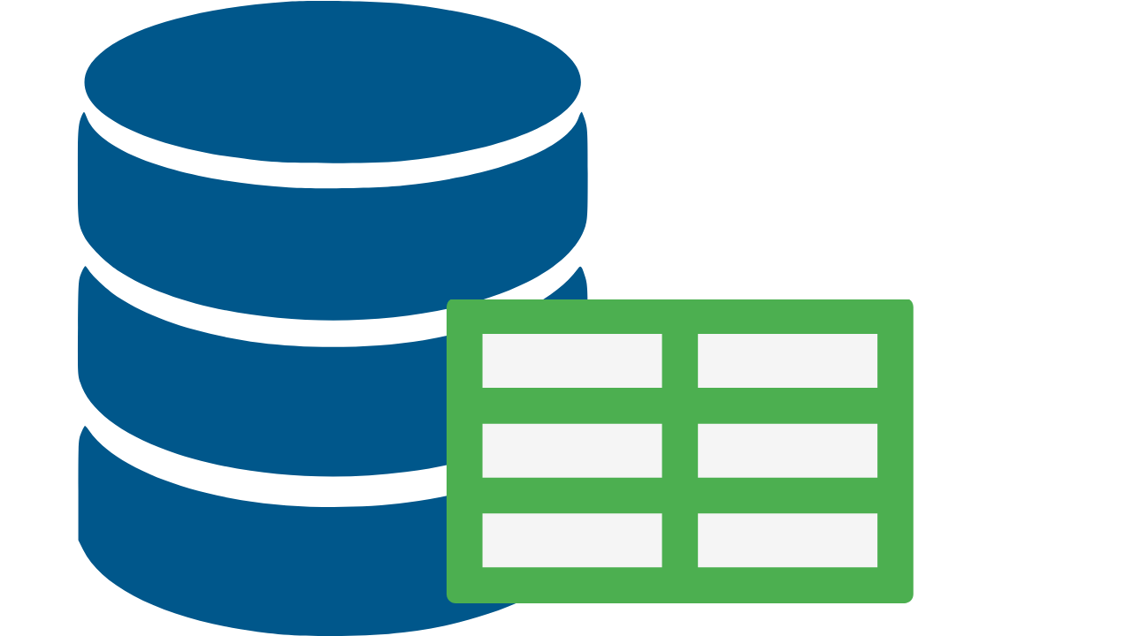
Breve Histórico
Cálculo e Álgebra Relacional
Criador: Ted Codd
Artigo
1970

Slide 60
Breve Histórico
Cálculo e Álgebra Relacional
Criador: Ted Codd
Artigo
1970

Slide 61

Breve Histórico
DB2
Sistema R
ISO/IEC 9075
Structured Query Language

Slide 62
Sequência de Eventos
1970
1980
1976
1983
IBM SQL/DS
Oracle 2
DB Honeywell Information Systems Inc
Oracle 3

Slide 63



Linha do Tempo
1960
1980
1970
1990
2000
Conceito criado
POO

Slide 64
Primeiros do Mercado
Uso dos pcs
Evolução do modelo relacional - 80's
Feedback
Sistemas distribuídos
Desenvolvimento dos sistemas
1980
8 MB
TeraBytes

Slide 65
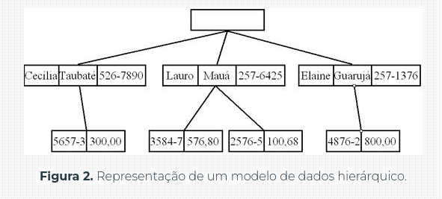
Modelo Hierárquico
Clipper
BDDBase
COBOL
IMS – Information Management System
Registros: links e dados
TAD tree – com raiz
Fox Pro
Modelo Hierárquico

Slide 66

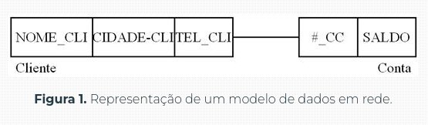
Modelo em Rede
CODASYL
Links - Ponteiros entre nós
1964
N:M
Relacionamento
Conhecimento da estrutura física do BD
Modelo em rede

Slide 67
Modelo de Banco de dados Relacional

Slide 68
Modelo Relacional
Álgebra relacional
Relações
TAD para armazenamento
Transparência
Características
1970
Codd, E. F. A relational model for large shared data banks. Communications of the ACM 13(6):377-387, 1970.
Modelo Relacional

Slide 69


Modelo Relacional
Usuários de BDs
User convencional
Adminstrador do BD

Slide 70
Modelo Relacional
Definição das tabelas e constrains para dados
Comandos traduzidos pelo processador LDD
LDD – Linguagem de Definição de Dados

Slide 71
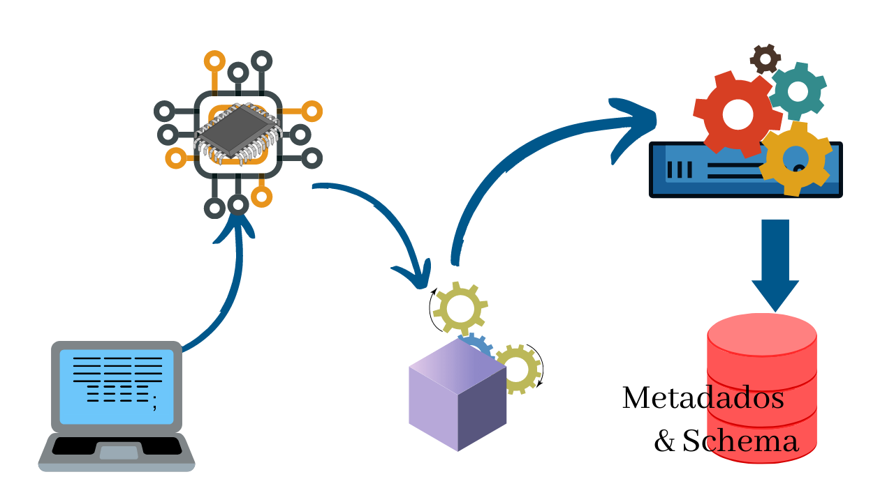
Modelo Relacional
Como o BD entende a LDD?

Slide 72
Modelo Relacional
Tradução

Slide 73
Modelo Relacional
Tradução
Mec. Execução

Slide 74

Modelo Relacional
Gerenciador
Tradução
Mec. Execução

Slide 75
Modelo Relacional
Características:
Altera e extrai informações
Duráveis
Transações
LMD – Linguagem de Definição de Dados

Slide 76
Modelo Relacional
Características:
Altera e extrai informações
Duráveis
Transações
Agrupar para executar
LMD – Linguagem de Definição de Dados

Slide 77
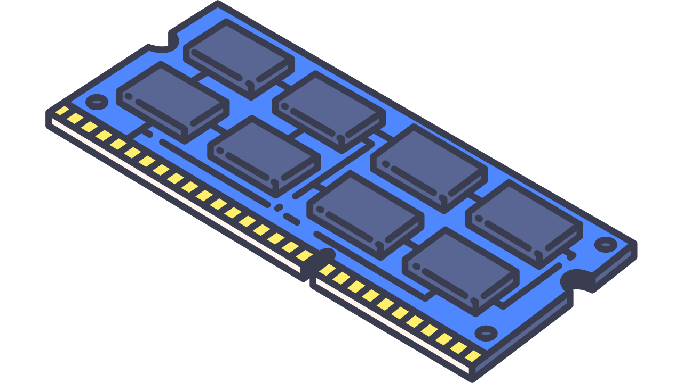

Storage & Buffer
Ações
Gerenciador de armazenamento
Gerenciador de buffer
Dados
LMD – Linguagem de Definição de Dados

Slide 78
Storage & Buffer
Movimento
Ações
Gerenciador de armazernamento
Gerenciador de buffer
Troca
Dados
LMD – Linguagem de Definição de Dados

Slide 79
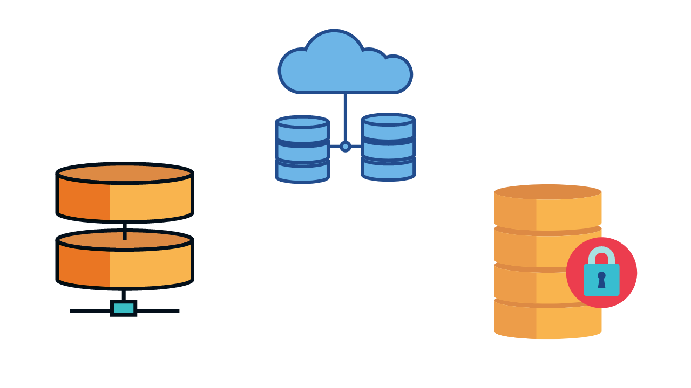




Cenário
Apenas um BD em operação?

Slide 80
Cenário
Apenas um BD em operação?
INTEGRAÇÃO

Slide 81

Cenário
Abordagens
Data warehouses
Repositórios centralizados
Mediadores
Middleware

Slide 82
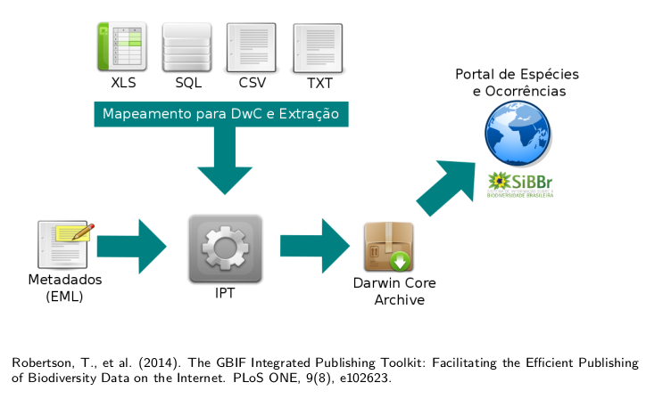

Slide 83
SGBDs utilizados pelo mercado

Slide 84



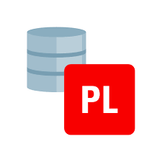







Mais utilizados pelo mercado
https://db-engines.com/en/ranking

Slide 85


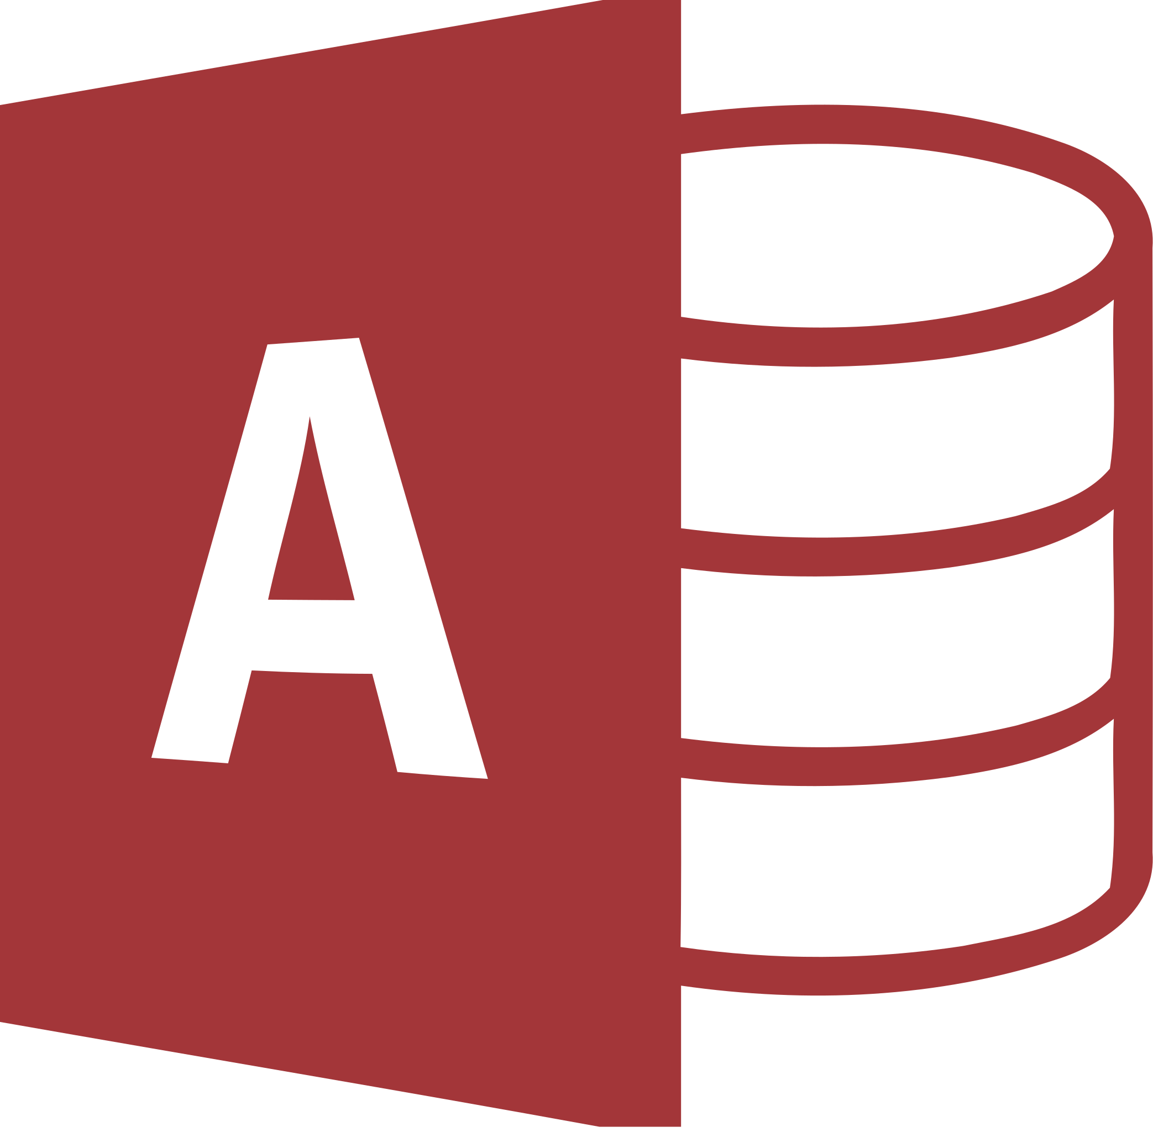


Mais utilizados pelo mercado
ElasticSearch
11
12
https://db-engines.com/en/ranking

Slide 86
Mais utilizados pelo mercado
Popularidade
Tempo de marcado
Documentação
Robustez
Confiabilidade
Segurança
Multiplataforma

Slide 87
Etapa 3
A era dos dados e o futuro da modelagem
// Introdução à Banco e dados

Slide 88
Conversa
Contexto majoritário
Pesquisa Científica
4° Paradigma
HPC e Big Data

Slide 89



Contexto dos dados
Papel central – Sistemas Corporativos
MIN/MAX
COUNT
MÉDIA
SOMA
Maioria dos cenários

Slide 90

Researching

Slide 91

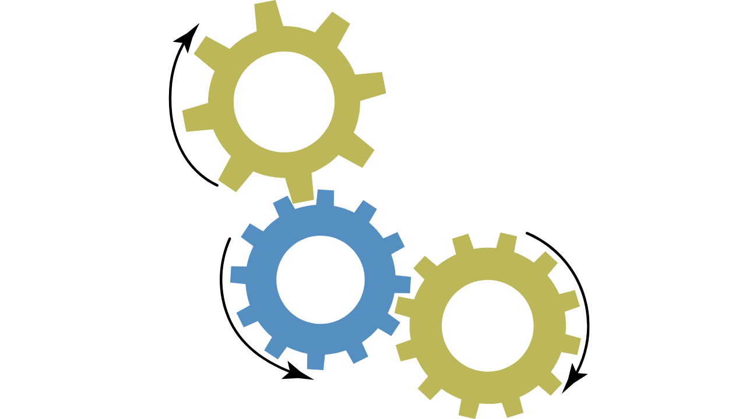
Researching
Poder computacional
N° de tarefas computacionas
Quantidade de dados
Heterogeneidade
Computação paralela e distribuída

Slide 92

Researching
Exemplos
Resolução
8TB
100 km
100 anos
8PB
3km

Slide 93
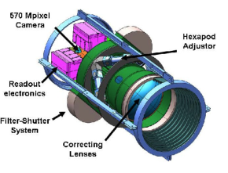

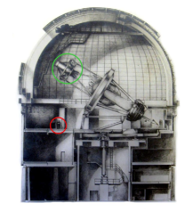
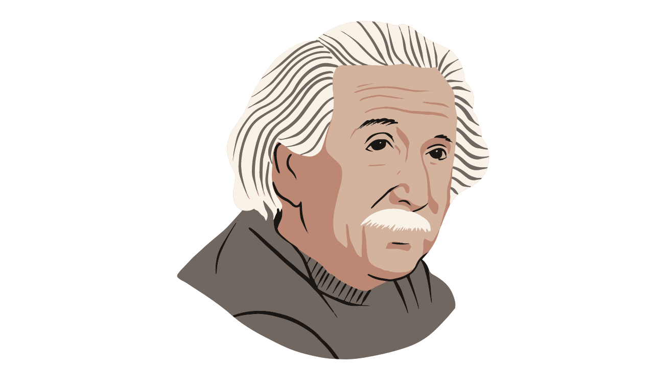
Researching
Exemplos
Mapeamento de galáxias, supernovas e padrões
6.6TB/dia
400
25 instituições

Slide 94
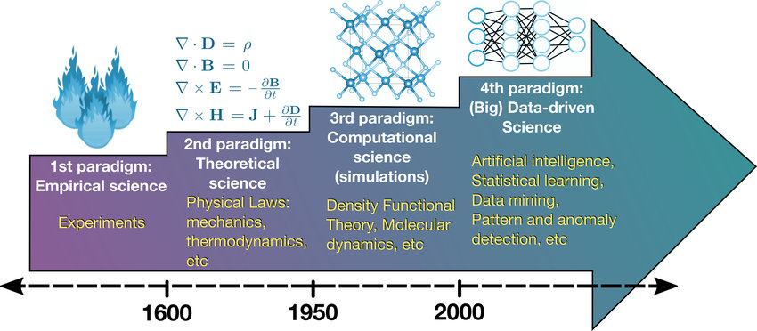
4° Paradigma
Instrumentos e simulações que geram grande volume de dados
Novo modelo: base na análise e exploração de dados (e-Ciência)
Fonte: From DFT to Machine Learning: recent approaches to Materials Science – a review
Modelo anterior: empírico, teórico e computacional

Slide 95
4° Paradigma
Requisitos
Composição
Execução
Análise
Abstração
Reprodutividade
Reutilização
Escalabilidade

Slide 96


4° Paradigma
Experimentos realizados em larga escala
Paralelismo
Múltiplos processadores operando concorrentemente
Big Data
Processamento paralelo de dados persistentes e particionados
Cloud
Recursos de terceiros - Soluções de tecnologia como serviço

Slide 97

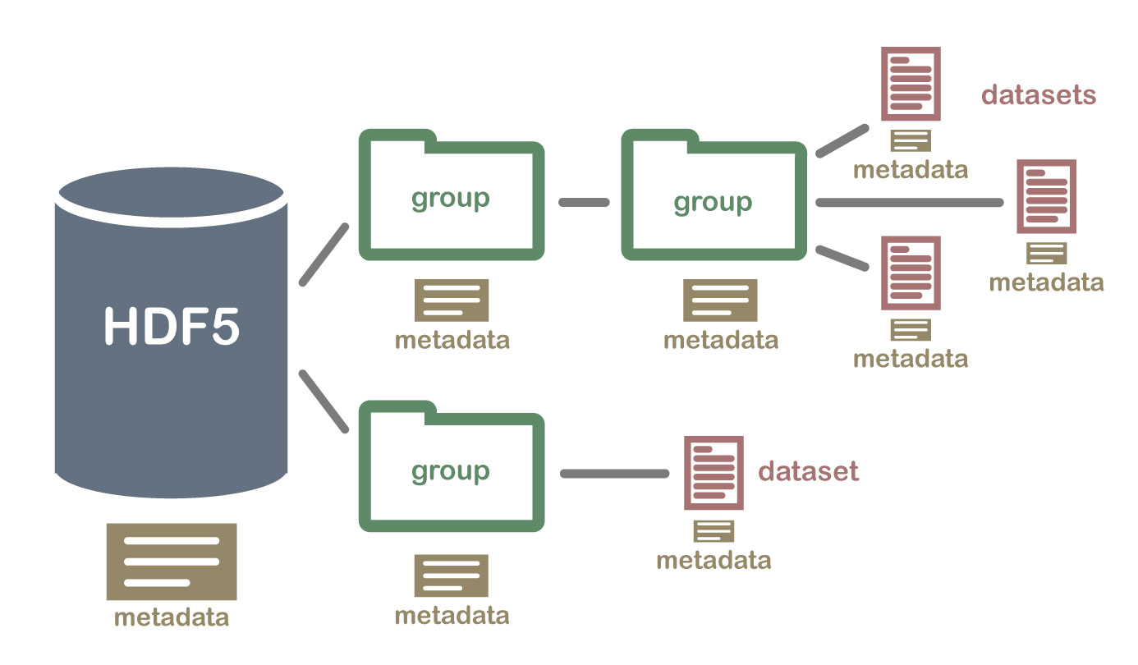
High Performance Computing
HPC
Nós de processamento
Sistema de arquivos paralelos – sem persistência
Modelos: MPI, OpenMP, OpenCL
Acesso: HFF5 e NetCDF

Slide 98


Big Data
Process e Storage: nós de processamento
Sistema de arquivos paralelos – persistente
Modelos: MapReduce, Spark, SGBDs paralelos

Slide 99
Etapa 4
Novo cenário e novas tecnologias - E agora?
// Introdução à Banco e dados

Slide 100
Conversa
Data Carrier
Decisões - Data-driven
Modelos NoSQL
Mundo real – exemplos
SGBDs na Cloud

Slide 101





Novo cenário
Carreira Tech em Data
Data-driven
Novos modelos de SGBDs

Slide 102
Mercado de data
Perfil de profissional em data

Slide 103
Mercado de data
Engenheiro de dados
Desenho/Contrução/
Sustenação das soluções de dados
Extração de dados de fontes heterogêneas
Disponibilizar os dados para serem consumidos pelos analistas e cientistas
Engenheiro de dados

Slide 104
Mercado de data
Cientista de dados
Modelagem
Reconhecimento de padrões / Predição
Busca responder perguntas atreladas ao contexto do negócio. Buscando insights através de técnicas de modelagem
Cientista de dados

Slide 105
Mercado de data
Analista de dados
Criação de dashboards
Apresentação visual dos dados
Busca entender o comportamento do negócio a partir dos dados. Realiza o diagnóstico, identifica possíveis motivos para comportamentos e verifica métricas
Analista de dados

Slide 106

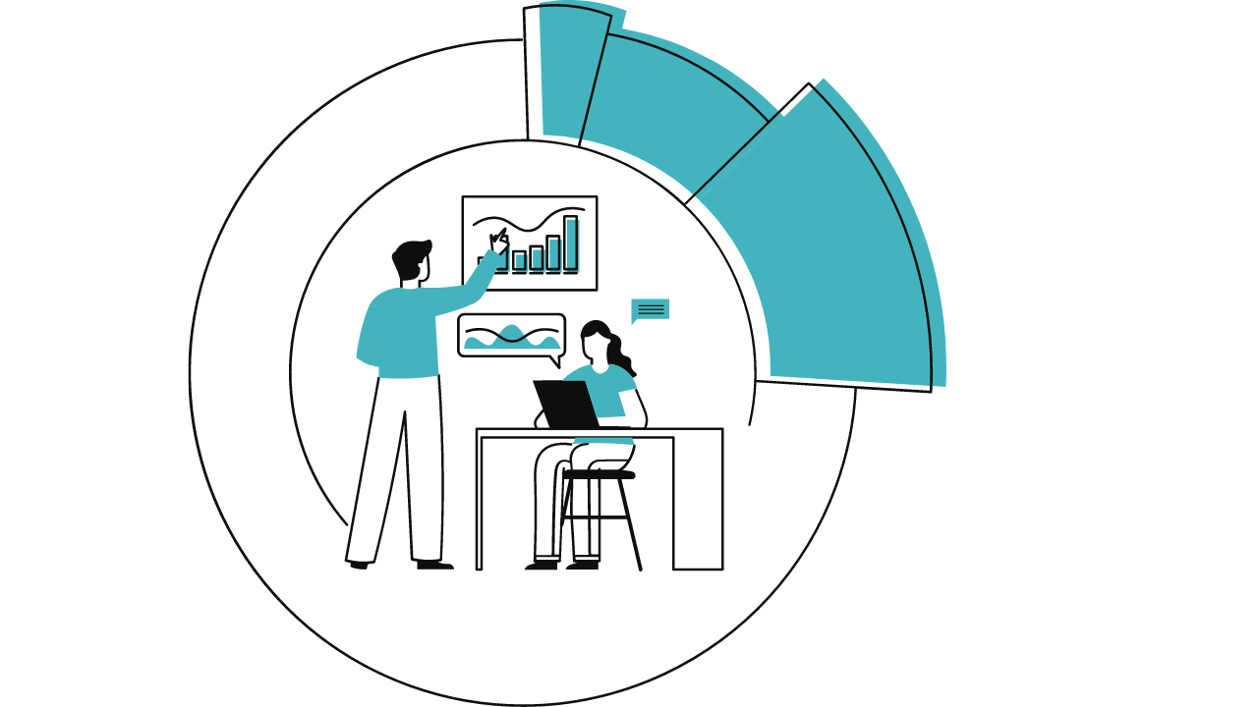
Data-driven
ABORDAGEM
Análise
Gerenciamento
Interpretação
Marketing

Slide 107

Data-driven
Customer center
Área estratégica
ABORDAGEM
Análise
Gerenciamento
Interpretação
Marketing
Analise
Entenda
Decida

Slide 108




Modelos NoSQL
Documentos
Wide-columns
Key-Value
SGBDs NoSQL
Grafos
Orientado à Objetos

Slide 109

Modelos NoSQL
Documentos
Wide-columns
Key-Value
SGBDs NoSQL
Grafos
Orientado à Objetos

Slide 110
Modelos NoSQL
Documentos
NoSQL
Wide-columns
Key-Value
SGBDs NoSQL
Not only SQL
Grafos
Orientado à Objetos

Slide 111

Modelos NoSQL
Documentos
Orientado à Documentos
Baixa curva de aprendizado
Baseado em JSON
Escalabilidade horizontal
Multi-plataforma
Transações ACID para multi-documento
Consultas: Suporta javascript
Wide-columns
Key-Value
SGBDs NoSQL
Grafos
Orientado à Objetos

Slide 112


Modelos NoSQL
Documentos
Orientado à Colunas
Origem: Facebbok
Open-source: 2008
Performático
Descentralizado
Consultas: CQL
Wide-columns
Key-Value
SGBDs NoSQL
Grafos
Orientado à Objetos

Slide 113

Modelos NoSQL
Documentos
Orientado à Key-Value
2009 - Escrito em C
Compatível c/ outras linguagens
Performático
Support: strings, lists, maps, sets, JSON, Graphs ...
Wide-columns
Key-Value
SGBDs NoSQL
Grafos
Orientado à Objetos

Slide 114

Modelos NoSQL
Documentos
Orientado à Grafos
2007- escrito em java
TAD: grafos
Cypher: query para grafos
Data science
Compatível: Python, NodeJS, GO, .NET e Java ...
Wide-columns
Key-Value
SGBDs NoSQL
Grafos
Orientado à Objetos

Slide 115

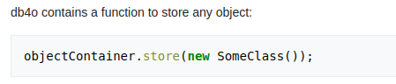
Modelos NoSQL
Documentos
Orientado à Objetos
2008 – open-source
Escrito em .NET e Java
Cross-plataform
Wide-columns
Key-Value
SGBDs NoSQL
Grafos
Orientado à Objetos

Slide 116




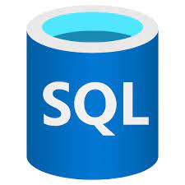


DB & Cloud

Slide 117








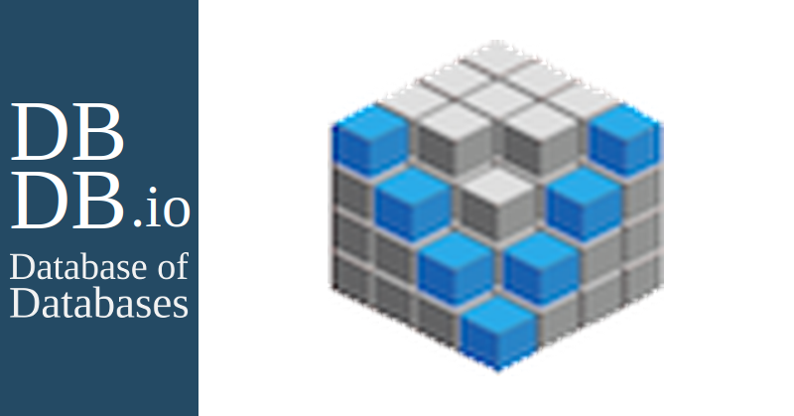

Mundo Real

Slide 118
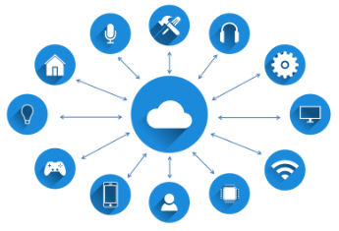

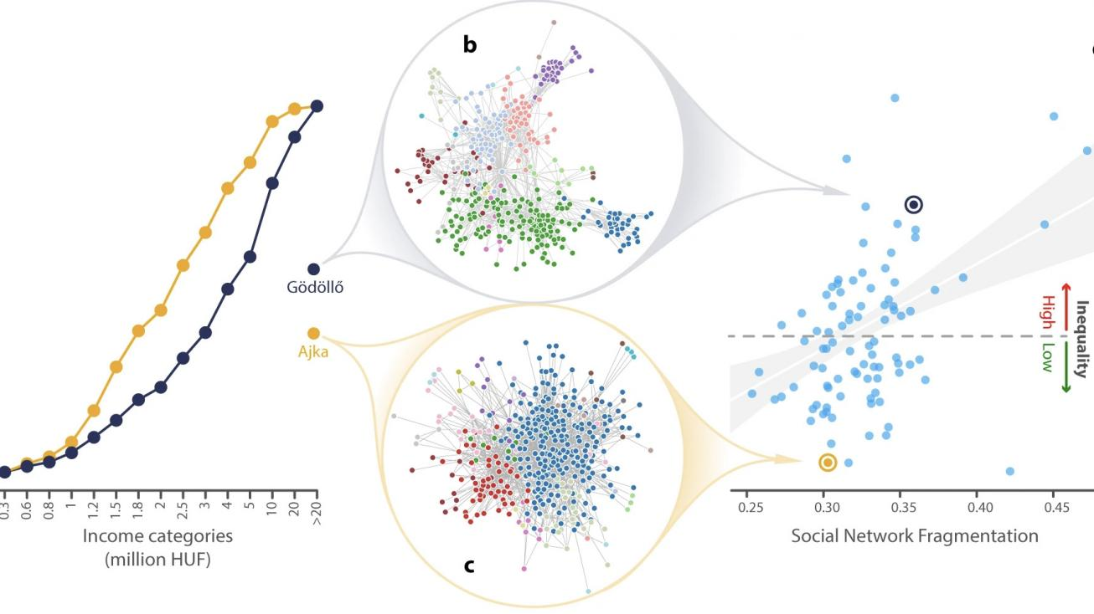

Mundo Real
Fonte: https://networkdatascience.ceu.edu/

